Slide 1

Kompetanseportal
Hva trenger egentlig bedriftene?
Frode Vikhals Fagermo – Regionalt Kompetanseforum 18.4.2023

Slide 2

Utenforskap
Hva er utenforskap
  en situasjon der enkeltmennesker eller grupper av mennesker står utenfor samfunnet ellers, for eksempel der de ikke deltar i arbeidsliv eller tar utdanning, eller der de mangler språklig eller kulturell tilknytning til samfunnet ellers.
7000 personer i Nordland er i dag i utenforskap
Kan vi i samarbeid med bedriftene få disse i arbeid som bedriftene trenger?

Slide 3

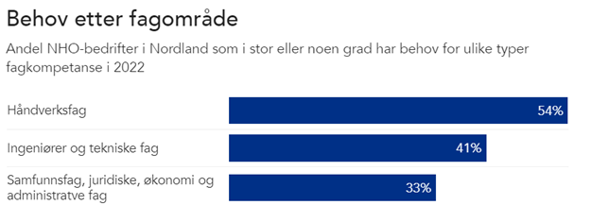
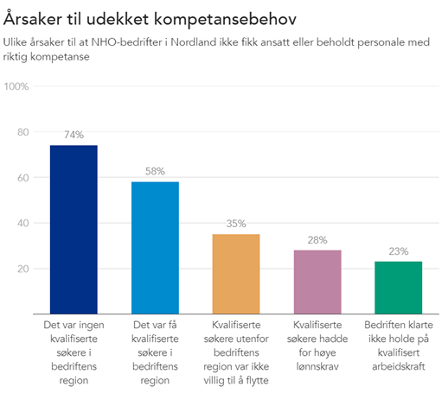
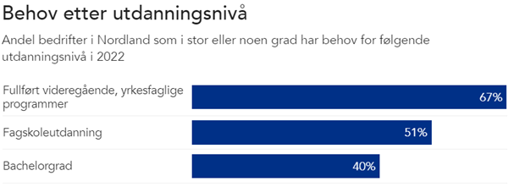
Bedriftsbehov
- Næringslivet går så det suser, men vi mangler folk
(Nøkkeltall om næringslivet i Nordland (nho.no))

Slide 4
Bedriftsbehov
Men hvilke bedrifter er behovet i?
Hvor mange rørleggere trenger Haaland og kan de utdanne disse i bedriften?

Slide 5

Utdanning.no
  Ønsker å være med på utviklingen
  Eksempel på oppbygging:
    www.finnlærebedrift.no

Slide 6
De ulike utdanningsmulighetene
Fagbrev på jobb
Modulstrukturert utdanning
Praksiskandidat
FOB 0+4 eller 1+3
Voksenlærling
+++ og ulike kombinasjoner

Slide 7
Informasjonsmateriell
Hvordan skal vi forvente at bedriftene skjønner forskjellen, når vi ikke alltid selv gjør det?
Vi må lage lettfattelig informasjonsmateriell som kan brukes i rekrutteringen.

Slide 8
Finansiering
Kostnadsrammen for arbeidet er i første omgang stipulert til følgende:
Utvikling av portal: 50 000
Kompensasjon arbeids-/styringsgruppe 100 000
Markedsføring: 100 000
Besøk hos bedrifter, o.l.: 200 000
Reisekostnader: 100 000
Utstyr, materiell o.l. 50 000
Total kostnad 600 000

Slide 9
Styringsgruppe – forslag til deltakere
Seksjon Fag- og yrkesopplæring ved utdanningsavdelingen NFK
Opplæringskontor
Næringsforeninger
NHO
BRUS
Nav
Andre?

